Slide 1
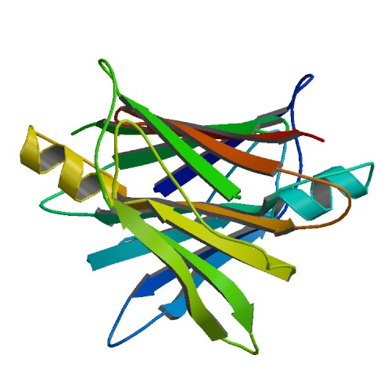

webPDB
Un sistema per memorizzare e ricercare dati sulle proteine in modo efficiente e veloce
by
Conte, Furiani, Nardini, Pasquantonio, Ungania

Slide 2
Perché webPDB?
Ci serve ricercare proteine e specifiche proprietà rapidamente
Al momento le proteine sono memorizzate in un formato non adatto a questi scopi

Slide 3
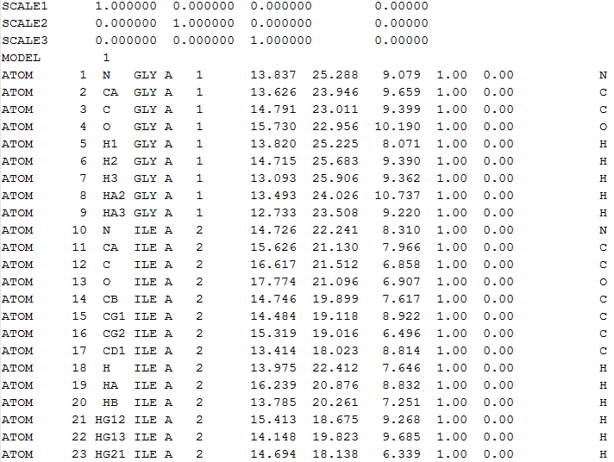

Formato corrente
Stabile ma inadatto a ricerche complesse e rapide
Di difficile interpreta- zione per la lettura umana
Troppo sintetico

Slide 4
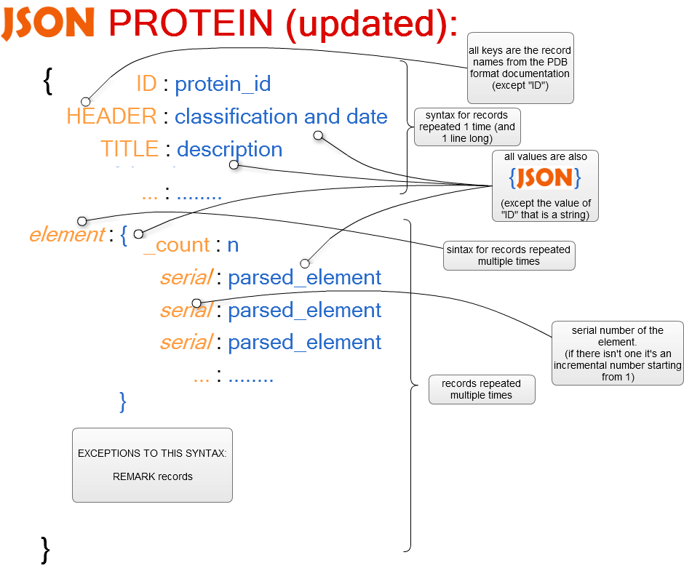
Soluzione adottata
Facilmente leggibile
Efficiente per la ricerca e l’elaborazione
Verboso
Include informazioni omesse dal vecchio formato

Slide 5
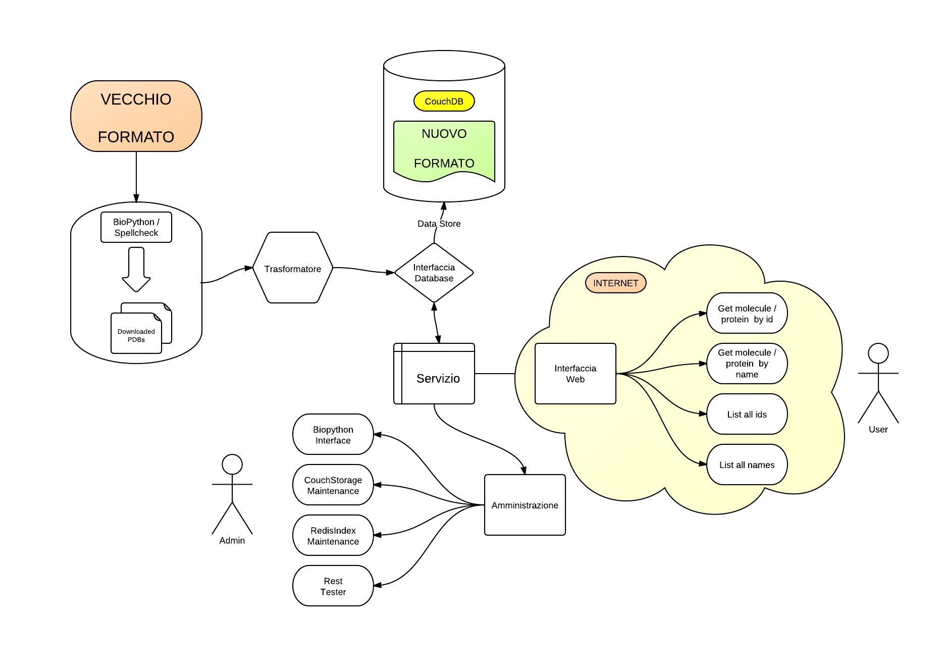
Struttura webPDB

Slide 6
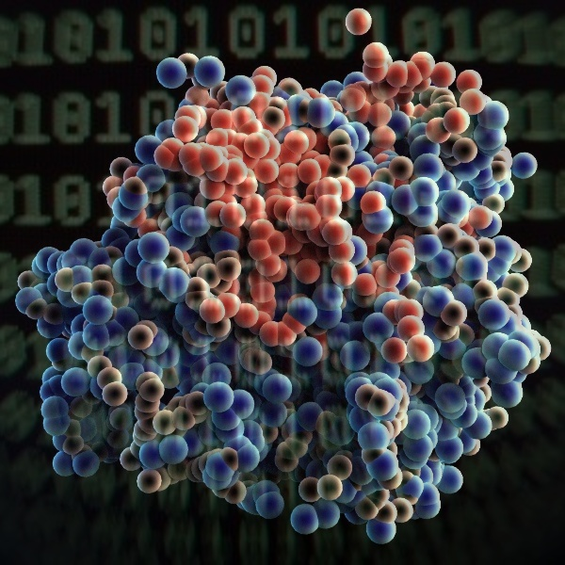
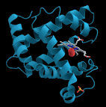
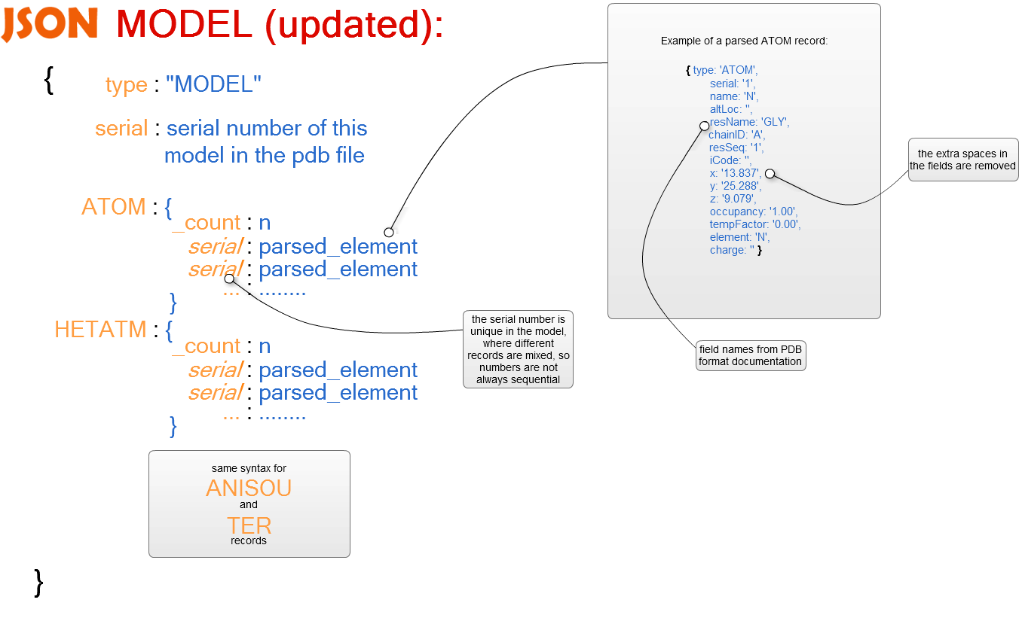


Trasformazione
RICERCATORI
WEBPDB
UTILIZZATORI

Slide 7

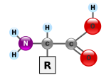
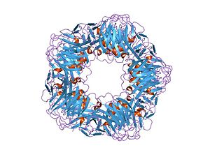
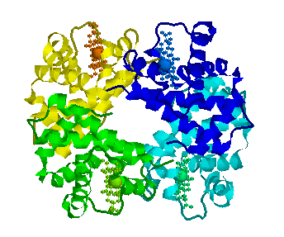
Esempio
http://webpdb.dia/rest/protein/byamino/all/GLY
WEBPDB
CERCA IN
RISULTATO

Slide 8


